Slide 1
html

Slide 2
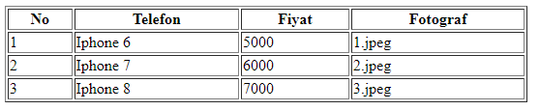
Tablo oluşturma
<table> </table> etiketlerinin arasına oluşturulur.

Slide 3
<tr></tr> (TABLO SATIRI): Tabloya satır eklemek için kullanılır.
<th></th> (TABLO BAŞLIĞI): Tabloya başlık eklemek için kullanılır.
<td></td> (TABLO DATA): Tabloya sütun eklemek için kullanılır.
Collspan : Tablo üzerinde satır hücreleri birleştirmek için kullanılır.
Rowspan: Tablo üzerinde sütun hücreleri birleştirmek için kullanılır.

Slide 4
FORMLAR
<form></form> Html form etiketinin görevi kullanıcıdan toplanan bilgileri servera göndermektir.
Üyelik formu bunun en güzel örneğidir. Server üzerinde bilgiler kalıcı olarak saklanır ya da gelen bilgileri işlenecek programlara iletir.
<form action="URL"> Form verilerinin nereye gönderileceğini tanımlar. Tam adres girilmesi gerekir.

Slide 5
<form method="GET"> Method form verilerini gönderirken kullanılan yöntemdir. Get ile veri gönderilirken sayfa adresinde bilgiler görünür. Hassas bilgiler gönderirken kullanılmamalıdır.
<form method="POST"> Kişisel bilgiler gönderilirken Post kullanılmalıdır. Daha güvenlidir.

Slide 6
LABEL ETİKETİ
Html form veri gönderme etiketinin başlığı niteliğindedir. (input, radio, checkbox) vb. etiketler için başlık oluşturur.
<label for="name">Adınız:</label>
<input type="text" id="name">
Örnek üzerinde ki gibi bir kullanım ile label for özelliği ve input id özelliklerine aynı isim verildiği taktirde birbiri ile bağlantı kurulur ve focus(odaklanma) işlemi gerçekleşir.

Slide 7

INPUT
<input type="text"> Metin girişi için tek satırlık giriş alanı oluşturur.

Slide 8

<input type="password"> Şifre alanı oluşturmak için kullanılır.

Slide 9
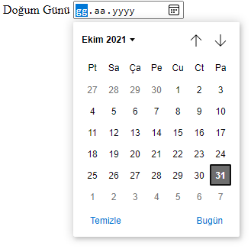
<input type="date"> Tarih alanı eklemek için kullanılır.

Slide 10

<input type="file"> Dosya yüklemek için kullanılır.

Slide 11

<input type="radio" id="label" name="grup"> Input radio özelliği kullanıcılara çoklu seçenekler arasından birini seçmesi için kullanılır. Formlar üzerinde sıklıkla gördüğümüz cinsiyet seçimi en güzel örneğidir.
name="" özelliğini bütün seçeneklerde aynı isimle kullanmazsak birden fazla seçim yapabiliriz buda hataya sebep olur.

Slide 12

<input type="checkbox"> Input checkbox özelliği kullanıcılara birden fazla seçeneği seçme imkanı verir. Hobileriniz gibi bir form oluşturduğunuzda burada birden fazla seçim gerçekleştirebilirler.

Slide 13
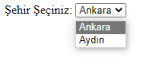
<select></select> Select etiketi açılır liste oluşturmak için kullanılır.

Slide 14

<textarea></textarea> Etiketi ile açıklama satırları için büyük metin alanları ekleriz.
cols="" içerisine yazacağımız değer kadar satır genişler
rows="" içerisine yazacağımız değer kadar sütun genişler

Slide 15

<input type="submit" value="GÖNDER"> Verileri sunucuya göndermek için kullanılan gönder butonudur. Value değeri ile buton üzerinde ne yazacağı belirlenir.

Slide 16

<input type="reset" value="Sıfırla"> Form değerlerini sıfırlamak için kullanılır.

Slide 17
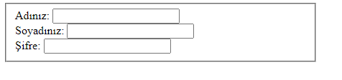
FIELDSET
<fieldset></fieldset> Verileri gruplamak için kullanılır.

Slide 18
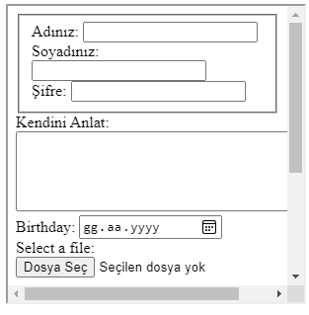
IFRAME
Bir web sayfasını başka bir web sayfası içerisinde görüntülemek için kullanılır.
<iframe src="denemelerr.html" width="300"
height="300" name="myframe" >
</iframe>

